Slide 1
Лекция 10.
Тема
Виды хирургических шаблонов и методы их изготовления. Хирургический инструментарий применяемый при установки дентальных имплантатов и при реконструктивных вмешательствах на челюстных костях. Медикаментозное сопровождение имплантации и связанных с ней реконструктивных вмешательств.

Slide 2
Актуальность:
Появление компьютерных систем управления создало предпосылки для внедрения в стоматологическую практику комплексов CAD/CAM, позволяющих в большинстве случаев обойтись без участия человека на этапах изготовления хирургических шаблонов и ортопедических аппаратов при дентальной имплантации

Slide 3
Цель лекции:
ознакомить студентов с видами хирургических шаблонов, хирургическим инструментарием для установки дентальных имплантатов и при реконструктивных вмешательствах на челюстных костях, медикаментозным сопровождение имплантации.

Slide 4
ОПК-11: готовностью к применению медицинских изделий, предусмотренных порядками оказания медицинской помощи пациентам со стоматологическими заболеваниями.
Зн.1 - Методы использования медицинских изделий, химических средств и лекарственных препаратов для контроля зубного налета.
Зн.4 - Должностные обязанности медицинских работников в медицинских организациях
Зн. 18 -Современные медицинские изделия (аппаратура, инструментарий и материалы), применяемые в стоматологии
Зн.19 - Клинические рекомендации (протоколы лечения) по вопросам оказания медицинской помощи.

Slide 5
ПК-5: готовностью к сбору и анализу жалоб пациента, данных его анамнеза, результатов осмотра, лабораторных, инструментальных, патолого-анатомических и иных исследований в целях распознавания состояния или установления факта наличия или отсутствия стоматологического заболевания
Зн.3- Топографическая анатомия головы, челюстно-лицевой области, особенности кровоснабжения, иннервации и лимфатической системы, строение зубов, эмбриология зубочелюстной области, основные нарушения эмбриогенеза
Зн.4 - Этиология, патогенез, диагностика часто встречающихся заболеваний.
Зн.9 - Клиническая картина, методы диагностики, классификация заболеваний зубов, пародонта, слизистой оболочки полости рта, губ.
Зн. 10. Клиническая картина, методы диагностики, классификация заболеваний костной ткани челюстей, периферической нервной системы челюстнолицевой области, височно-челюстного сустава,
Зн.16 - Значение специальных и дополнительных методов исследования для дифференциальной диагностики стоматологических заболеваний.
Зн.17 -Медицинские показания и противопоказания к применению рентгенологического и других методов дополнительного обследования
Зн.22 - Клинические рекомендации (протоколы лечения) по вопросам оказания медицинской помощи.

Slide 6
ПК-8 - способностью к определению тактики ведения больных с различными стоматологическими заболеваниями;
Зн. 1. - Медицинские показания и противопоказания к проведению реабилитационных мероприятий при различных заболеваниях и патологических состояниях.
Зн.3. - Основные принципы реабилитации пациентов с заболеваниями челюстно-лицевой области.
Зн.4. - Принципы устройства и правила эксплуатации медицинских изделий в категории «Стоматологическое оборудование».
Зн.5. - Требования охраны труда, пожарной безопасности, порядок действий при чрезвычайных ситуациях.
Зн.7. - Правила применения средств индивидуальной защиты

Slide 7
ПК-19: Готовностью к участию во внедрении новых методов и методик, направленных на охрану здоровья населения
Зн.1. –Основные критерии здорового образа жизни и методы его формирования
Зн.14. –Клиническая картина, симптомы основных заболеваний и пограничных состояний челюстно-лицевой области у взрослых и детей, их лечение

Slide 8
План лекции:
1. Методы изготовления хирургических шаблонов.
2. Хирургический инструментарий для установки дентальных имплантатов.
3. Медикаментозное сопровождение имплантации

Slide 9
Методы изготовления хирургических шаблонов:
1. Ручного изготовления.
2. Изготовления с помощью компьютерных систем.
Ручное изготовление хирургических шаблонов.
Наиболее простой заключается в изготовлении в зуботехнической лаборатории аналога съемного протеза, частично перекрывающего своим базисом оставшиеся на челюсти зубы, для его эффективного удержания во время операции. Искусственные зубы в таком протезе дают указание о локализации последующего размещения имплантатов. Через эти зубы зубной техник формирует цилиндрические отверстия, в которые устанавливаются титановые втулки. Через эти втулки в последующем проводится сверление кости.
2. Модификация вышеописанного способа, позволяющая одновременно планировать расположение имплантатов с использованием данных КТ, заключается в том, что на искусственные зубы шаблона перед проведением КТ наносится рентгеноконтрастное вещество либо сами искусственные зубы изготавливаются с добавлением таких веществ. В этом случае КТ проводится с таким рентгенографическим шаблоном в полости рта пациента и врач для планирования расположения имплантатов получает не только 3D-изображение анатомических структур челюсти, но и постранственное расположение будущих искусственных зубов.

Slide 10
Ручное изготовление хирургических шаблонов.
3. Технология Ez Stent (Applied Dental Inc.) при включенных дефектах зубных рядов упрощает изготовление хирургического шаблона путем использования термопластической пластиковой заготовки с титановой втулкой в центре. Шаблон при помещении в резиновую чашку с водой, нагретой до 60° С в течение 1 минуты становится прозрачным и пластичным. В таком состоянии его помещают на модель в зоне имплантациии обжимают два рядом стоящих зуба в области дефекта. Исчезновение прозрачности шаблона характеризует восстановление его прочности и готовность к использованию.
4. Для изготовления шаблона методом термоформирования вначале на гипсовой модели отмечают участки для проведения последующей имплантации и в этих местах моделируют зубы из воска или приклеи-вают их из набора. Затем, используя вакуумформер, например Plastvac, Erkoform и др., в специальном температурном режиме в условиях вакуума производят прессование пластинки термопластического материалат олщиной 3 мм по поверхности гипсовой модели. После охлаждения производят механическую обработку шаблона. Струей воды удаляют восковые зубы, в местах бу-дущих имплантатов создают перфорации в шаблоне. Затем срезают всю вестибулярную часть шаблона в области последующей имплантации, чуть не доходя до середины альвеолярного гребня.

Slide 11
Системы планирования дентальной имплантации, использующие данные компьютерной томографии с возможностью изготовления хирургического шаблона (CAD/CAM технологии)
Появление компьютерных систем управления создало предпосылки для внедрения в стоматологическую практику комплексов CAD/CAM, позволяющих в большинстве случаев обойтись без участия человека на этапах изготовления ортопедических аппаратов. В стоматологии данная технология на настоящий момент в дентальной имплантологии применяется два вида CAM-систем:
1. Прототипирование
2. Последовательное термопластическое CAM-деформирование

Slide 12
I. Прототипирование (Prototyping)
Прототипирование – это новая технология, активно развивающаяся в проектной и производственной индустрии.
Она предоставляет возможность получать физические детали и модели без инструментального их изготовления, путем преобразования данных, поступающих из CAD-системы, предварительно получив чертежи и проекты в 3D-представлен ии. При завершении работы на CAD-рабочей станции над идеей или проектом можно дать команду «печать» и в течение нескольких часов или дней, в зависимости от размера, получить физическую модель изделия с помощью лазерного принтера. Стереолитографическая система прототипирования основана на фотополимеризации – химическом процессе, при котором жидкая смола (полимер) превращается в твердый полимер под воздействием на нее ультрафиолетового излучения или излучения видимой части спектра. Принцип работы заключается в том, что ультрафиолетовый лазер последовательно «вычерчивает» сечения объекта на поверхности емкости со светочувствительной смолой. Жидкий пластик отвердевает только там, где его касается лазерный луч.

Slide 13
Существует три вида хирургических шаблонов для проведения дентальной имплантации:
1. Шаблон с опорой на костную ткань по трехмерной модели компьютерного томографа моделируется электронная форма хирургического шаблона, которая изготавливается на стереолитографическом приборе.
2. Шаблон с опорой на рядом стоящие зубы в области дефекта (необходимое условие – два рядом стоящих зуба с каждой стороны от дефекта).
3. Шаблон с опорой на слизистую оболочку.

Slide 14
Методики быстрого прототипирования с применением аппаратов быстрого прототипирования (аппараты для стереолитографии или трехмерной печати (3D Printing) Connex500, Eden500V и Eden260), имеющие в своей основе фотополимеризацию жидких полимерных сред, позволяют изготавливать высокоточные полноразмерные полимерные модели челюстей для предоперационного анализа клинической ситуации и отработки методики операции, а также для изготовления хирургических высокоточных имплантологических шаблонов, построенных по виртуальным компьютерным моделям.

Slide 15
Спиральная компьютерная томография с использованием накусных валиков с рентгенконтрастными маркерами или рентгеноконтрастных ременных съемных протезов с зафиксированным центральным соотношением челюстей или центральной окклюзией позволяет определить толщину альвеолярного отростка челюсти, его наклон, соотношение с зубами - антагонистами, выбрать супраструктуру, определить объективную плотность костной ткани по шкале Хаунсфилда, установить тип строения костной ткани, наметить зависящий от этого протокол имплантации и выбрать тип имплантата и его поверхности.

Slide 16
В случае необходимости реконструктивных вмешательств к указанной схеме добавляются дополнительные методики:
• Трехмерное компьютерное моделирование черепа по данным МСКТ и применение программного обеспечения для планирования виртуального размещения дентальных имплантатов делает возможными следующие подготовительные процедуры: 1. полноценный трехмерный анализ строения, формы и размеров челюстей, альвеолярных отростков, верхнечелюстной пазухи; 2. оценку истинного взаимоотношения анатомических костных структур; 3. определение вида реконструктивного вмешательства; 4. моделирование необходимого имплантата, призванного возместить дефект костной ткани; 5. установление точного объема необходимого костного трансплантата или биокомпозиционного материала; 6. подготовку необходимых в каждом конкретном случае инструментов и расходных материалов (мембраны, фиксирующие элементы...). Также данные, полученные при МСКТ, позволяют использовать их в различных компьютерных программах для виртуального планирования и размещения имплантатов.
• Использование данных МСКТ для изготовления полноразмерных моделей черепа (обеих челюстей, зафиксированных в ЦО или центральном соотношении (ЦСо)) путем быстрого прототипирования для анализа клинической ситуации, планирования дентальной имплантации, реконструктивных операций и изготовления хирургических направляющих шаблонов.

Slide 17
Сравнительный анализ свойств имплантологических шаблонов, изготавливаемых различными методами:
• Все шаблоны, изготавливаемые по диагностическим гипсовым моделям, являются малоточными и ориентировочными, так как не учитывают маскирующего влияния десны на форму костной ткани, что может приводить к серьезным осложнениям.
• Высокоточными и действительно позиционирующими и направляющими имплантологическую фрезу являются шаблоны, получаемые с использованием данных МСКТ, имплантологических программ виртуального моделирования в сочетании с методиками быстрого прототипирования и лабораторной техникой.
• Подобные шаблоны чаще всего являются накостными, что требует крайне широкого скелетирования костной ткани челюсти с вытекающими из этого серьезными осложнениями. Прототапированные надесневые шаблоны значительно более дороги в изготовлении.

Slide 18
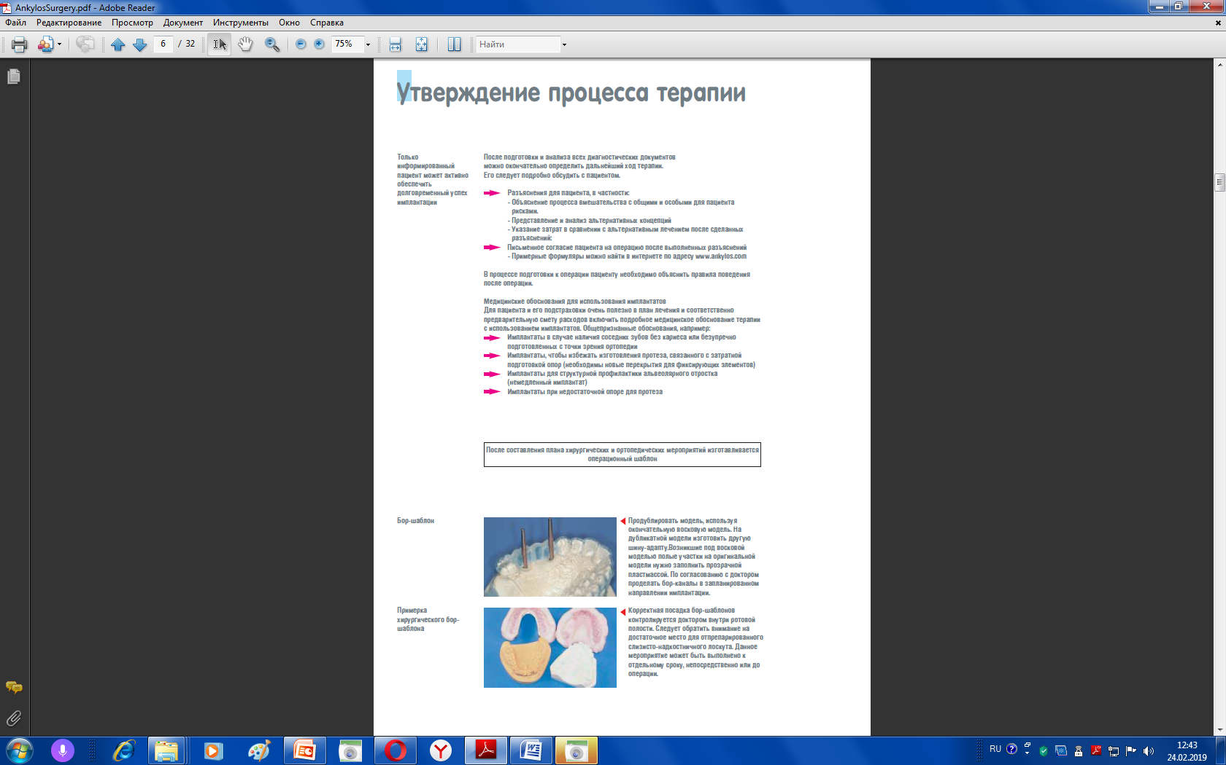

Slide 19
Для устранения осложнений и уменьшения травматичности операции дентальной имплантации, предложен в практику оригинальный метод изготовления и применения накостных имплантологических шаблонов, не требующий наложения поверхности шаблона на обнаженную кость, но сохраняющий опору на нее.
Суть методики состоит в том, что шаблон опирается на кость посредством иглообразных штифтов, выстоящих из тела шаблона и перфорирующих мягкие ткани. Скелетирование костной ткани не требуется.
Данная методика требует лишь МСКТ, трехмерного (30) компьютерного моделирования черепа, получения пластиковой модели челюсти методом быстрого прототипирования, оснащения зуботехнической лаборатории и ортопедического отделения.
Дорогостоящие и малодоступные в настоящее время для большинства стоматологов программы компьютерного размещения имплантатов и изготовления шаблонов методами быстрого прототипирования не требуются.
Особые требования к клинической ситуации
Наличие минимум двух выстоящих над десной неподвижных образований в виде зубов или имплантатов, обеспечивающих точность привязки шаблона и играющих роль двух точек опоры из трех необходимых для точного расположения любой плоскости. Третьей точкой опоры на кость будет один или несколько иглообразных выстоящих из шаблона трансдесневых штифтов.
1. Прототипированная модель челюстной кости, покрывается искусственной десной по обычной ортопедической методике с применением оттисков с челюсти пациента, соответствующей по параметрам естественной десне.
2. На модели проводится размещение металлических штифтов, соответствующих будущим имплантатам
3. В нескольких местах челюсти через искусственную десну проводятся до контакта с моделью иглообразные штифты, которые в последующем будут фиксированы в шаблоне и обеспечат ему опору на кость, пронизав десну в ходе установки шаблона
4. Изготовление шаблона из пластической массы лабораторными методами.

Slide 20
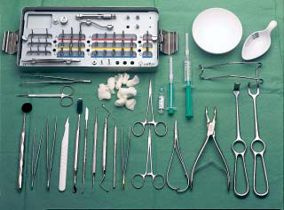
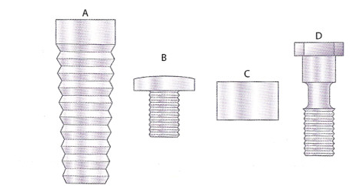
К основному хирургическому инструментарию относятся, например, следующие инструменты:
Зеркало для ротовой полости
Зонд
Стоматологический пинцет
Скальпель
Распатор
Freer (узкий распатор)
Хирургический пинцет длинный и короткий
Анатомический пинцет
Острая ложка
Кнопочный зонд
Хирургический артериальный зажим
Анатомический артериальный зажим
Иглодержатель
Ножницы
Держатель для щек
Крючок для губ (Middeldorp)
при необходимости крючок для преддверия
Крючок для разведения краев раны (Langenbeck)
Перевязочные материалы: шовный материал, лезвия, тампоны, NaCl, анестезия

Slide 21
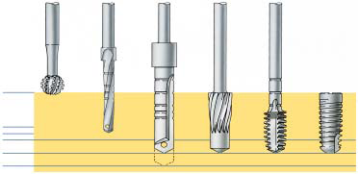
Инструменты для препарирования кости

Slide 22
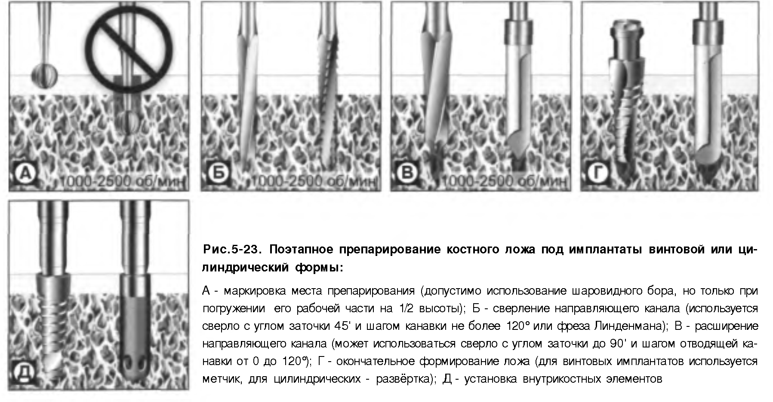
Поэтапное препарирование костного ложа под имплантат

Slide 23
После имплантации необязательно назначать пациенту курс антибиотиков. Многие врачи обычно
назначают такой курс продолжительностью в не-
сколько дней в качестве меры предосторожности.
Можно начать курс антибиотиков за несколько часов до начала имплантации. Если речь идет об
отслаивании большого участка слизистой на продолжительное время и о введении большого количества имплантатов, целесообразно назначить курс антибиотиков.
Если у пациента имеется съемный протез, рекомендуется не пользоваться им три недели. В любом
случае следует освободить место над имплантатами
от базиса протеза, чтобы избежать излишнего давления. Можно использовать мягкую прокладку базиса
над местом имплантации.

Slide 24
Антибиотики при дентальной имплантации используют, исходя из следующих современных принципов:
1) превентивность - введение за 1ч до операции;
2) эмпирический выбор препарата - первичное воздействие на потенциальных возбудителей с соответствующими фармакологическими характеристиками (бактерицидность, хорошая проникающая способность, биоэквивалентность инъекционных и таблетированных форм);
3) ступенчатый путь введения: перед операцией - парентерально, затем per os в послеоперационном периоде.
Среди антибиотиков, отвечающих необходимым требованиям - цефазолин (кефзол)/цефалексин, зинацеф/зиннат, амоксициллин. В качестве альтернативы при непереносимости вышеперечисленных препаратов можно использовать макролиды второго поколения клацид, рулид или ровамицин, а также линкозамиды - линкомицин или клиндамицин. В стандартных случаях применяются антибиотики до 3-5 дней (профилактический курс); в случаях синуслифтинга или реконструкции альвеолярного отростка проводится терапевтический курс длительностью от 7 до 14 дней.
Помимо антибиотиков необходимо использовать:
· глюкокортикоиды как самые мощные противовоспалительные средства (дексаметазон или дексазон - 1,0-2,0 мл (4-8 мг) в/м) - за 30-60 мин до операции;
· профилактические гемостатики и ангиостабилизаторы (дицинон или этамзилат - 2,04,0 в/м) - за 30-60 мин до операции;
· анальгетики на основе парацетамола или ибупрофена;
· антисептики из группы бигуанидов (хлоргексидин 0,005%, корсодил 0,2%, элюдрил 0,1%) для обработки полости рта до операции и в послеоперационном периоде до снятия швов.
Соблюдение принципов медикаментозной терапии, описанной выше, обеспечивает оптимальные условия для проведения дентальной

Slide 25
Литература
1.Дентальная имплантология. Основы теории и практики. Проф. В.Л. Параскевич. Медицинское информационное агентство. Москва, 2011.- 399с.
2.Практическая дентальная имплантология. Руководство, проф. И.У. Мушев, В.Н. Олесова, О.З. Фромович, 2-е изд., доп.-М.: Локус Станди, 2008.-498с.: ил.

